Slide 1
Anleitung 1.3
E-Mail – Ein Konto einrichten und nutzen am Beispiel WEB.DE
©Fotolia_Beboy

Slide 2
Einführung
Der Digital-Kompass richtet sich an Lotsen, Trainerinnen und Trainer, Helfer und Engagierte, die in der Seniorenarbeit aktiv sind. In der Material-Fundgrube bietet der Digital-Kompass Lehr- und Lernmaterialien, Broschüren, Filme, Arbeitsblätter und praktische Tipps für Treffen, Beratungen und Kurse rund um die Themen Internet und neue Medien. Verantwortlich für diesen Bereich ist die Servicegesellschaft der Bundesarbeitsgemeinschaft der Senioren-Organisationen (BAGSO).
Digitale Stammtische ermöglichen den Austausch zu aktuellen IT-Themen mit fachkundigen Referenten und Gleichgesinnten deutschlandweit. Ein Schwerpunkt liegt dabei in der Vermittlung von Kompetenzen zur sicheren Nutzung digitaler Medien. Für diesen Bereich ist Deutschland sicher im Netz e.V. verantwortlich.
www.digital-kompass.de

Slide 3
Einführung
Diese Anleitung zum Thema E-Mailing wurde durch die BAGSO Service Gesellschaft im Rahmen des Projektes Digital-Kompass erstellt. Sie ist Teil einer Serie von Anleitungen, die sich an den Themen des BAGSO-Wegweisers durch die digitale Welt orientieren.
www.digital-kompass.de

Slide 4
Inhaltsverzeichnis
Thema | Seite
Einführung | 2
Los geht´s | 5
E-Mail-Account einrichten | 6
Sicheres Passwort | 11
So schreiben Sie eine E-Mail | 12
So versenden Sie eine E-Mail mit Anhang | 20
E-Mails verwalten | 22
SPAM E-Mails | 26
Was ist Phishing? | 28
Umgang mit SPAM E-Mails | 29
Glossar | 30
Weiterführende Informationen | 31
Anhang für Internet-Lotsen | 33

Slide 5
Los geht´s
Um die E-Mail-Funktion nutzen zu können, muss zuerst ein entsprechendes E-Mail-Konto eingerichtet werden. Die hier angeführten Beschreibungen beziehen sich auf das Einrichten eines E-Mail-Kontos über den Internetzugang. Die Nutzung der E-Mail-Funktion direkt im Internet hat den Vorteil, dass man von überall auf seine Mails zugreifen kann, wo ein Internetzugang besteht. Besonders wenn Sie unterwegs sind, kann das sehr hilfreich sein.
Im Glossar werden die häufigsten Fachbegriffe erläutert.
Die Materialien sind so verständlich wie möglich gehalten. Deswegen verwenden sie, wo es geht, geschlechterneutrale Formulierungen, wie Nutzende oder Teilnehmende. Wo es nicht anders geht, verwenden sie die männliche Form, die die weibliche Form einschließen soll.

Slide 6
E-Mail-Account einrichten
Das Einrichten neuer E-Mail-Konten sieht auf den ersten Blick komplizierter aus, als es ist. Wenn Sie sich für einen Anbieter entschieden haben, rufen Sie einfach dessen Internetseite auf.
Hinweis
Seit dem Jahr 1972 folgen E-Mail-Adressen immer dem gleichen Schema:
Name + @ + Domäne des E-Mail-Anbieters oder Domäne des Nutzers
(z.B. Michael.Material@gmx.de)

Slide 7
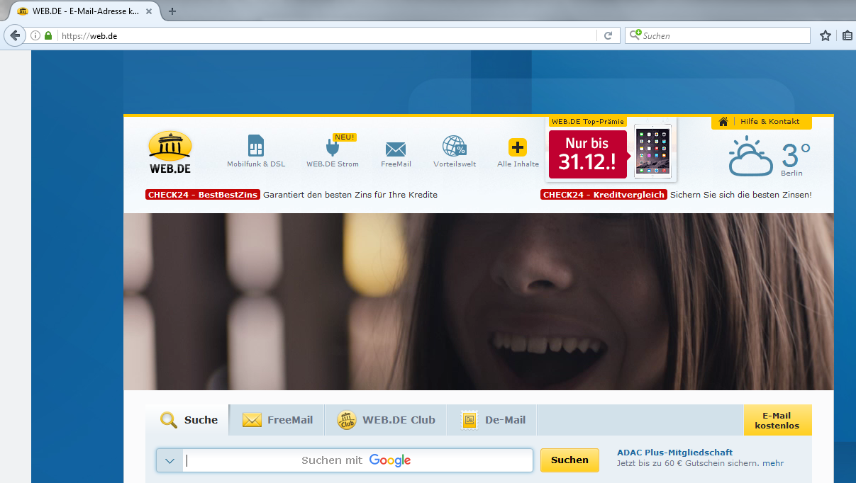
E-Mail-Account einrichten
Einrichtung beispielhaft auf www.web.de.
Geben Sie www.web.de in Ihren Browser ein. Nun öffnet sich die Startseite.
Klicken Sie auf „E-Mail kostenlos“.

Slide 8
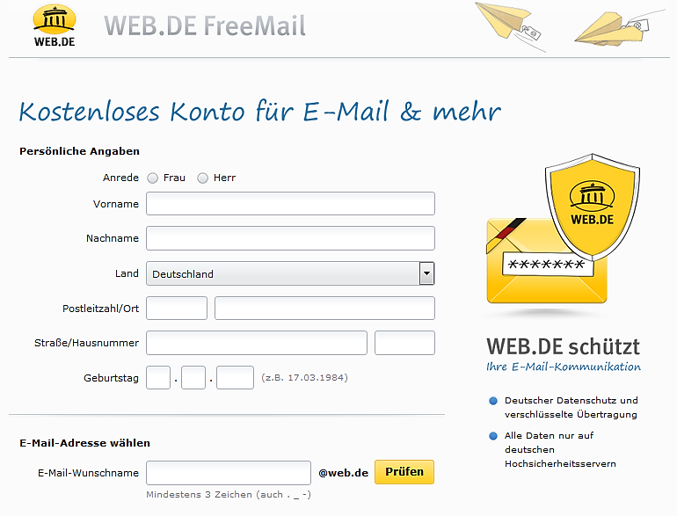
E-Mail-Account einrichten
Ein Anmeldeformular öffnet sich.
Hier werden persönliche Angaben abgefragt und
Sie können einen Wunschnamen für Ihr E-Mail-Konto eingeben.

Slide 9
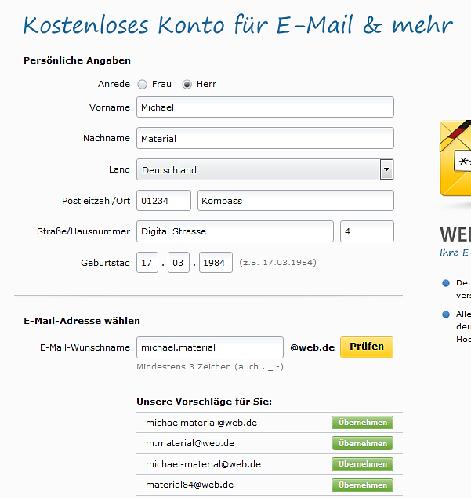
E-Mail-Account einrichten
Die Verfügbarkeit Ihres Wunschnamens wird geprüft und es werden Ihnen mögliche Alternativen gezeigt.
Durch Anklicken wählen Sie den ausgesuchten Namen für Ihre
E-Mail-Adresse.

Slide 10
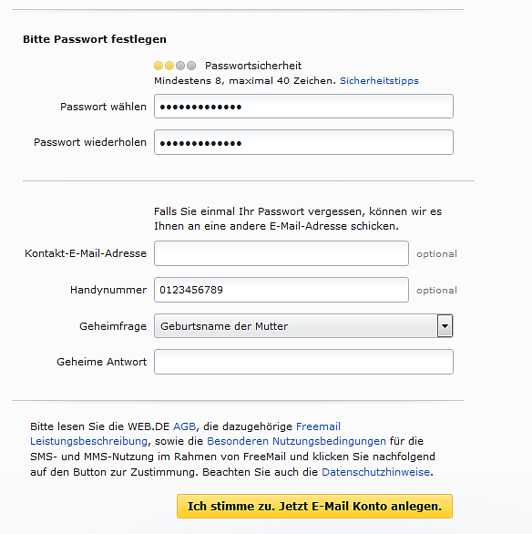
E-Mail-Account einrichten
Dann werden Sie aufgefordert, ein Passwort auszuwählen. (Beachten Sie dazu die Folgeseite).
Legen Sie die Sicherheitsabfrage fest. Diese identifiziert Sie, falls Sie Ihr Passwort vergessen haben.
Lesen Sie die Allgemeinen Geschäftsbedingungen (AGB) aufmerksam durch.
Auf „Ich stimme zu. Jetzt E-Mail-Konto anlegen“ klicken.
Fertig!

Slide 11
Sicheres Passwort
Hinweis
zur Wahl eines Passworts:
Verwenden Sie 12 - 15 Zeichen
Mischen Sie Ziffern und Buchstaben (z.B. erdbeere34)
Mischen Sie Groß- und Kleinschreibung (z.B. AbindenUrlaub)
Verwenden Sie Sonderzeichen wie ! # $ % & ( ) * + , - . / : ; < = > ? @ [ \ ] ^ _ { | } ~ § Ä ä Ö ö Ü ü ß (z.B. Smörrebröd?)

Slide 12
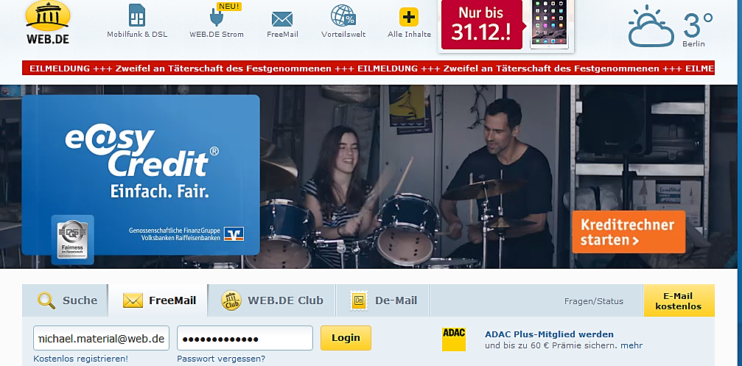
So schreiben Sie eine E-Mail
Sie haben nun ein eigenes E-Mail- Konto. Und da wird es gleich Zeit, die erste E-Mail zu versenden.
Gehen Sie auf die Startseite Ihres Mailanbieters und loggen Sie sich mit Ihrer Mailadresse und Ihrem Passwort ein.

Slide 13
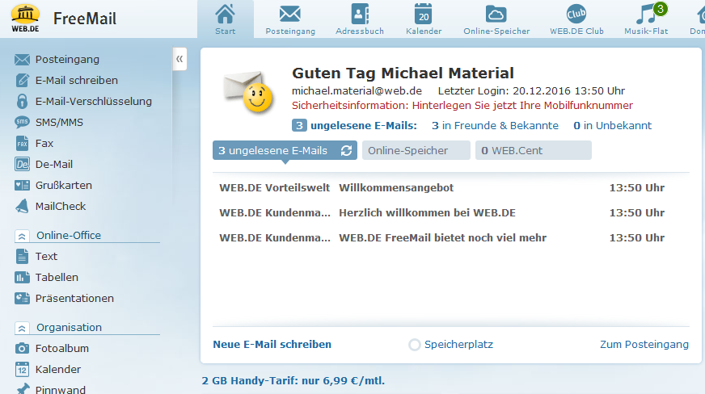
So schreiben Sie eine E-Mail
Klicken Sie auf „ Neue E-Mail schreiben“.

Slide 14
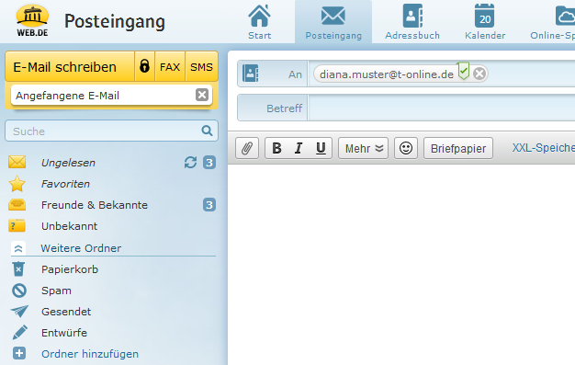
So schreiben Sie eine E-Mail
Geben Sie in der Zeile „An“ die E-Mail-Adresse eines Empfängers ein.
Sie können auch mehrere Empfänger eingeben und so z.B. einen ganzen Verein oder Ihren Freundeskreis anschreiben.

Slide 15
So schreiben Sie eine Mail
Es gibt die Möglichkeit, Personen nicht direkt anzuschreiben, sondern sie lediglich in Kopie zu setzen. Tragen Sie dafür diese E-Mail-Adresse in das Feld „CC“ sein.
Wenn Sie nicht möchten, dass der Empfänger erfährt, an wen Sie die E-Mail noch senden, tragen Sie die weiteren Adressen in das Feld „Bcc“ ein.

Slide 16
Einfügen des @ Zeichens
Hinweis Die Eingabe des @-Zeichens ist je nach Betriebssystems Ihres Computers unterschiedlich: Bei Windows:
Halten Sie die „AltGr“-Taste gedrückt und drücken Sie zusätzlich auf die „Q“-Taste.
Bei Apple:
Auf den älteren Tastaturen müssen Sie gleichzeitig die Tasten "Umschalten", "Alt" und "1" drücken.
Auf neueren Mac-Tastaturen lässt sich das @ Zeichen über "Alt" und "L" einfügen.

Slide 17
So schreiben Sie eine E-Mail
Füllen Sie die Betreff-Zeile aus.
Hinweis
Formulieren Sie den Text prägnant, denn ein einfaches „Hallo“ kann dazu führen, dass die Nachricht gar nicht gelesen wird. Besser ist beispielsweise „Einladung zum Geburtstag“ oder „Treffen zum Wandern“.

Slide 18
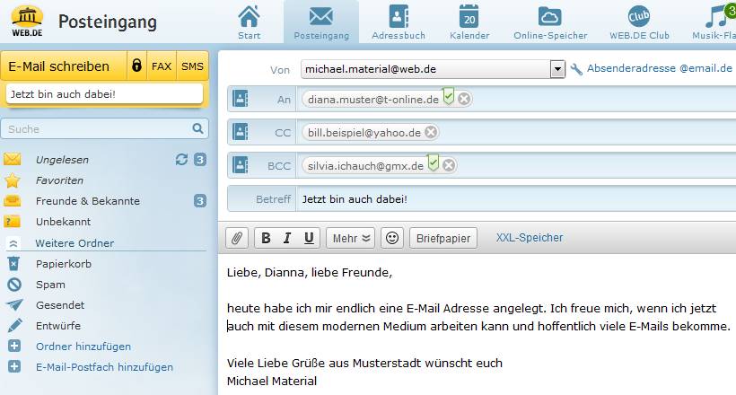
So schreiben Sie eine E-Mail
Nun können Sie Ihre Nachricht schreiben.
Hinweis
Achten Sie bitte auf einen höflichen Umgangston, verwenden Sie keine Abkürzungen und achten Sie auf Groß- und Kleinschreibung.

Slide 19
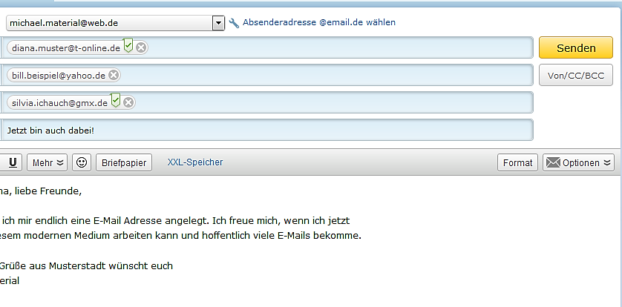
So schreiben Sie eine E-Mail
Wenn Sie den Text fertig formuliert haben, klicken Sie einfach auf „Senden“.
Jetzt wird Ihre Nachricht an den Empfänger übermittelt.
Das kann sekundenschnell gehen oder auch schon mal ein wenig Zeit in Anspruch nehmen, wenn Sie zum Beispiel einen großen Anhang an die
E-Mail angehängt haben.

Slide 20
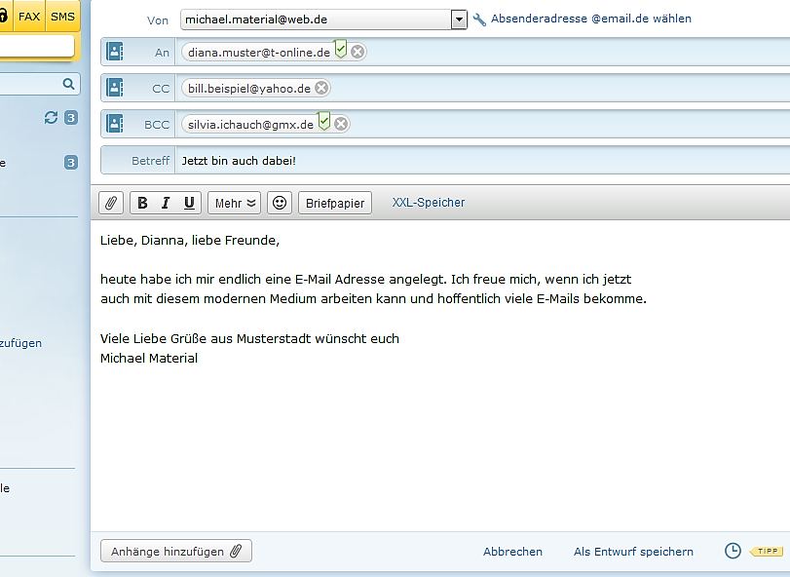
So versenden Sie eine E-Mail mit Anhang
Sie können E-Mails mit einem Anhang versehen. Das bedeutet, dass Sie eine Datei, ein Foto, eine Einladung zum Geburtstag, einen Film oder ähnliches mit der Nachricht zusammen versenden. Voraussetzung dafür ist lediglich, dass der gewünschte Anhang auf Ihrem Computer gespeichert ist.

Slide 21
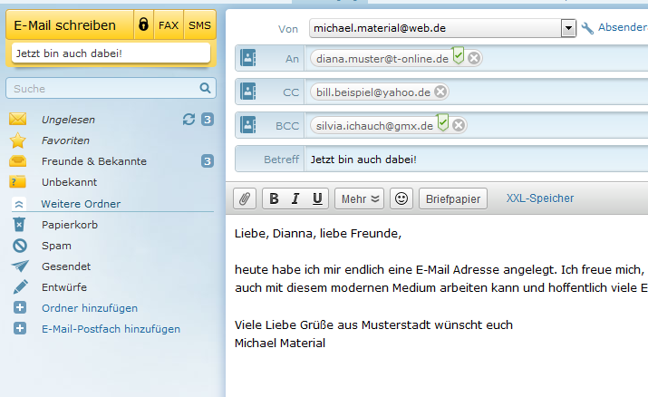
So versenden Sie eine E-Mail mit Anhang
Haben Sie die Nachricht fertig geschrieben? Gut!
Dann klicken Sie auf das Büroklammer-Symbol „Anhänge hinzufügen“*. Jetzt können Sie auf Ihrem Computer die entsprechende Datei heraussuchen. Fügen Sie die Datei ein und klicken Sie dann auf Senden.
* Bei WEB am Anfang und Ende der Mail angeordnet.

Slide 22
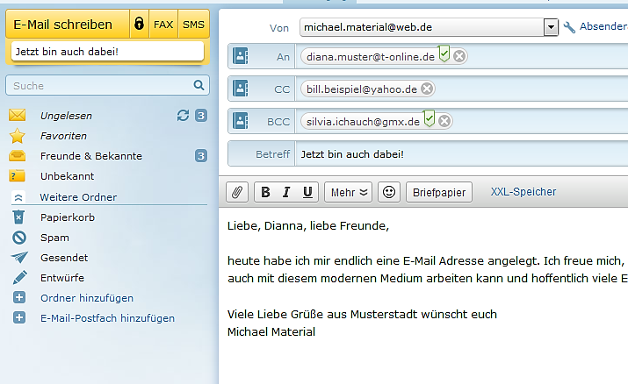
E-Mails verwalten
Markieren Sie die zu verschiebende
E-Mail in Ihrem Posteingang und klicken Sie dann auf „Verschieben“. Die Mail wird nun in dem von Ihnen gewählten Ordner abgelegt.
So schaffen Sie Ordnung in Ihrem Posteingang und haben einen guten, thematisch sortierten Überblick über Ihren Maileingang.
Und Sie finden ältere E-Mails auch schneller wieder.

Slide 23
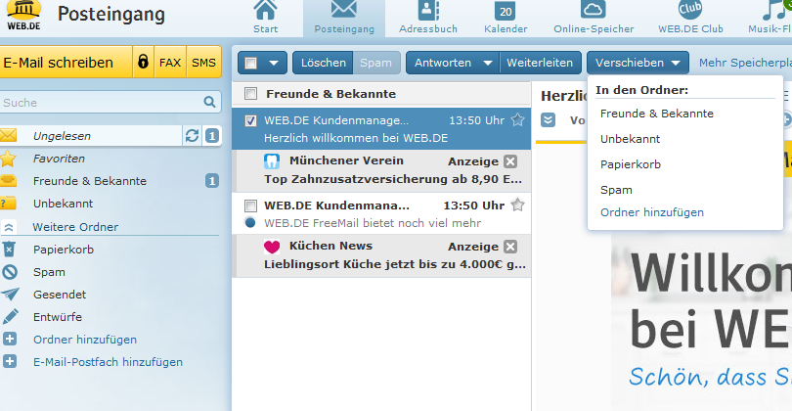
E-Mails verwalten
Markieren Sie die E-Mail in Ihrem Posteingang und klicken Sie dann auf „Verschieben“. “. Die Mail wird nun in dem von Ihnen gewählten Ordner abgelegt.
So schaffen Sie Ordnung in Ihrem Posteingang und haben einen guten, thematisch sortierten Überblick über Ihren Maileingang.
Und Sie finden ältere E-Mails auch schneller wieder.

Slide 24
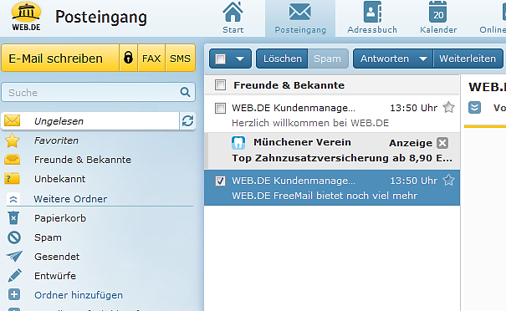
E-Mails verwalten
Eine E-Mail bleibt solange in Ihrem Posteingang, bis Sie diese entweder in einen anderen Ordner verschieben oder löschen. Damit der elektronische Briefkasten nicht so schnell voll ist, ist es sinnvoll, die Mails von Zeit zu Zeit durchzusehen und auszusortieren.
Wenn Sie eine Nachricht löschen wollen, markieren Sie die Nachricht und klicken Sie auf „Löschen“.

Slide 25
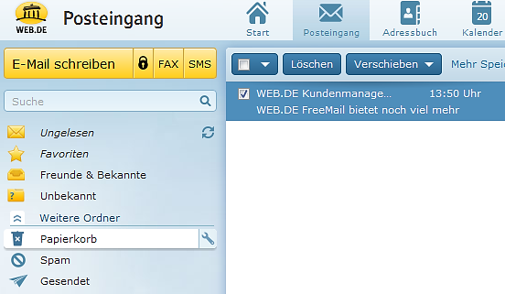
E-Mails verwalten
Keine Sorge, wenn Sie versehentlich eine Nachricht gelöscht haben. Sie können sie im Ordner „Gelöscht“ wiederfinden und entweder in den Posteingang oder in einen anderen Ordner verschieben. Dazu markieren Sie die Mail und klicken auf „Verschieben“.
Wie auch im realen Leben, muss so ein Papierkorb von Zeit zu Zeit geleert werden. Markieren Sie dazu die Nachrichten und klicken Sie dann auf „Löschen“. Nun sind Ihre Nachrichten unwiderruflich gelöscht.

Slide 26
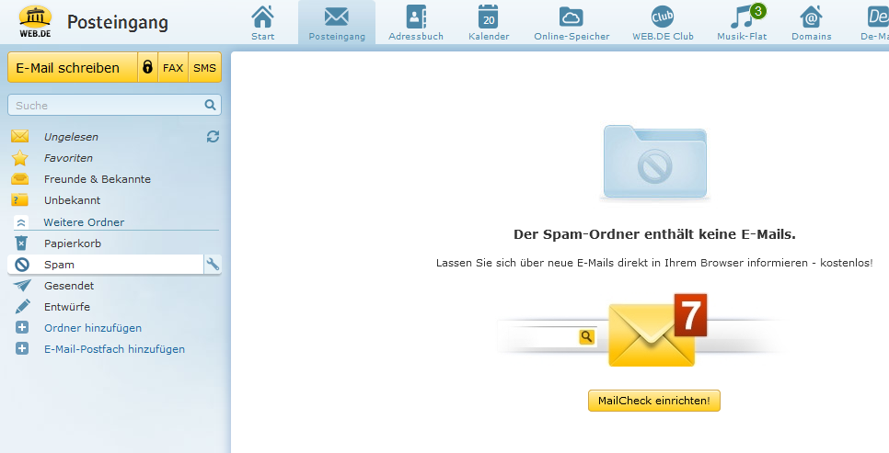
SPAM E-Mails
Unter Spam versteht man unverlangt zugestellte Werbebotschaften. Da der Versand über E-Mail praktisch nichts kostet, werden diese stets in Massen verschickt. Sie sind vergleichbar mit Postwurfsendung.
Meist sind diese Werbemails harmlos.
Aber auch schadhafte Programme können auf diesem Weg verbreitet werden.

Slide 27
SPAM E-Mails
Die meisten SPAM-Mails werden bereits von Ihrem E-Mail-Anbieter abgefangen und in den SPAM-Ordner verschoben.
Einige werden aber dennoch in Ihren Posteingang gelangen. Löschen Sie diese ungelesen!
Da sich aber auch schon einmal vertrauenswürdige E-Mails in den SPAM-Ordner „verirren“, ist es sinnvoll, diesen in regelmäßigen Abständen durchzusehen.

Slide 28
Was ist Phishing?
Eine besondere Form von Spam-Mails heißt „Phishing“. Das Wort „Phishing“ stammt aus dem Englischen und setzt sich aus den Wörtern "Password" und "fishing" zusammen. Auf Deutsch bedeutet es "nach Passwörtern angeln".
Es handelt sich um einen Trick. Mit Hilfe gefälschter E-Mails wird versucht, vertrauliche Daten zu bekommen. Eine Phishing-E-Mail imitiert einen vertrauenswürdigen Absender, z.B. eine Bank. Der Empfänger soll über einen Link (Weiterleitung im Internet) oder ein sich öffnendes Formular vertrauliche Daten wie eine Kreditkartennummer oder ein Passwort eingeben. Diese Informationen werden vom Absender dazu verwendet, den Empfänger finanziell zu schädigen.
© Angeln - piqs.de-Bilddatenbank

Slide 29
Umgang mit SPAM Mails
Hinweis
Es gibt ein paar Tipps, wie Sie Spam-Mails reduzieren können:
Geben Sie Ihre E-Mail Adresse nur an Bekannte weiter und teilen Sie diese nicht im Internet, z.B. in Foren, mit.
Da sich durch E-Mails auch schadhafte Programme verbreiten können, gilt weiterhin:
Löschen Sie alles, was nicht von Freunden, Bekannten oder anderen vertrauenswürdigen Institutionen kommt.
Öffnen Sie nie den Anhang einer verdächtigen Mail.
Klicken Sie keine Links in verdächtigen E-Mails an.

Slide 30
Glossar
Account, gesprochen Äkaunt, englisch, steht für Kundenkonto
CC, Abkürzung für carbon copy, gesprochen Kahbon-Koppi, englisch für Kopie bzw. Durchschlag mit Kohlepapier: Hier wird eine Mail-Adresse eingetragen, die Sie nicht direkt anschreiben, der Sie die Nachricht aber in Kopie zukommen lassen möchten.
BCC, Abkürzung für blind carbon copy, gesprochen bleint kahbon-koppi, englisch für Blindkopie. Hier wird eine Adresse eingetragen, wenn Sie nicht möchten, dass der Empfänger erfährt, an wen Sie die E-Mail noch senden.
SPAM, gesprochen: Spemm, englisch, Kunstwort, das aus einem Sketch entstand. Es bezeichnet unerwünschte Werbebotschaften, die über E-Mail versendet werden. Ähnlich Junk, gesprochen dschank, englisch für Abfall oder Plunder.
Phishing, gesprochen Fisching, englisch, Phishing-Mails sind eine besondere Form von SPAM Mails. Hier will der Absender versuchen, von Ihnen private Daten wie Kontoinformationen zu erhalten.
Link, Abkürzung für Hyperlink, gesprochen Heipalink, englisch, sinngemäß elektronischer Verweis. Der Link ist ein Verweis bzw. eine Verknüpfung, die zwei Webseiten miteinander verbindet.

Slide 31
Weiterführende Informationen
Das Bundesamt für Sicherheit in der Informationstechnik (BSI) beschäftigt sich ausführlich mit Problemen wie Phishing und Spamming sowie weiteren Schädlingen. Auf der Seite www.bsi-fuer-buerger.de erhalten Sie viele nützliche Hinweise, um sich sicher im weltweiten Netz zu bewegen.
Der gemeinnützige Verein Deutschland sicher im Netz gibt auf der Seite www.sicher-im-netz.de Tipps zu sicheren E-Mails und sicheren Passwörtern.
Zur Creative-Commons-Lizenz (Folie 32): Creative Commons ist englisch für: schöpferisches Gemeingut. CC ist eine gemeinnützige Organisation. Sie veröffentlicht verschiedene Standard-Lizenzverträge, mit denen ein Autor der Öffentlichkeit auf einfache Weise Nutzungsrechte an seinen Werken einräumen kann. Diese Lizenzen sind nicht auf einen einzelnen Werkstyp zugeschnitten, sondern für beliebige Werke anwendbar, die unter das Urheberrecht fallen, zum Beispiel Texte, Bilder, Musikstücke, Videoclips usw. Auf diese Weise entstehen Freie Inhalte. Link zu Creative Commons: http://bit.ly/2rJKRWg

Slide 33
Anhang für Internet-Lotsen
E-Mailprovider gibt es reichlich – doch welchen Anbieter wähle ich? Wie stelle ich sicher, dass mich keine unerwünschten E-Mails erreichen?
Diese Anleitung soll Ihnen als Internetlotse dabei helfen, das Thema in seiner Tragweite zu verstehen und kompetent mit den erhaltenen Informationen umzugehen. Sie zeigt, worauf Internet-Nutzende achten sollten.
Sie können diese Präsentation ändern, kürzen und erweitern. Diese Folien dienen zu Ihrer Information.
Zum Thema E-Mailing gibt es vier Anleitungen. Es wurden die am häufigsten genutzten E-Mail-Programme ausgewählt: GMX, T-Online, Yahoo und web.de

Slide 34
Allgemeine didaktische Hinweise
Hinweise für die Durchführung von Kursen und für die Beratung von älteren Internet-Nutzern:
Orientieren Sie sich an den Interessen und Hobbies der Teilnehmenden.
Praktische Übungen am Gerät sind oft sinnvoller als zu viel Theorie.
Stetige Wiederholung und Ergebnis-Sicherung sind wichtig.
Achten Sie auf das individuelle Lerntempo der Teilnehmenden.
Begrenzen Sie die Einführung technischer Begriffe.
Weniger ist mehr: Kleine Schritte und ein klares, strukturiertes Vorgehen führen zu Sicherheit in der Bedienung von Geräten und Technik. Auch sind kleinere Lerngruppen sinnvoll, bzw. mehrere kompetente Lotsen.
Ängste nehmen, Sicherheit geben! Es ist wichtig, im Gespräch die Bedenken der Internetnutzer aus dem Weg zu räumen. Auch wenn es Zeit kostet.
Ausführliche Informationen hierzu finden Sie in unserem didaktischen Konzept unter: www.digital-kompass.de/fundgrube/ So wird Ihr Kurs zum Erfolg werden!

Slide 35
14 Anleitungen rund um die digitale Welt
1. E-Mails - Ein Konto einrichten und nutzen (Bsp. gmx, yahoo, web.de, t-online) | 8. Gesundheitsinformationen im Netz - kompetent nutzen
2. Soziale Netzwerke - Ein eigenes Profil einrichten am Beispiel Facebook | 9. Mein Fernsehprogramm im Internet
3. Freundschaftsbörsen - Begegnungen in der digitalen Welt (Bsp. Feierabend) | 10. Mein Radioprogramm im Internet
4. Suchmaschinen - erst recherchieren, dann profitieren (Bsp. Google) | 11. Smartphone und Tablet-PC - Zuhause und unterwegs stets auf Empfang
5. Bahnreisen: Online suchen und buchen | 12. Begegnungen im Netz - Videotelefonie am Beispiel Skype
6. Bestellen und bezahlen - Das Internet- Kaufhaus hat immer geöffnet (Bsp. Amazon) | 13. WhatsApp - so einfach geht‘s
7. Bankgeschäfte online - Bequem von zu Hause aus | 14. Digitaler Nachlass - Was passiert mit meinen Daten nach dem Tod?
Anknüpfend an den Erfolg des „Wegweisers durch die digitale Welt“ mit 350.000 gedruckten Exemplaren, hat die BAGSO Anleitungen für Internet-Lotsen zur Begleitung von Seniorinnen und Senioren ins und im Internet entwickelt.
Die Anleitungen stehen zum Download unter https://www.digital-kompass.de/aktuelles/der-material-fundgrube-finden-sie-jetzt-alle-schulungsmaterialien-zum-wegweiser zur Verfügung.

